Slide 2
ANOTACE
SEZNÁMIT ŽÁKY S RŮZNÝMI DRUHY KRVÁCENÍ, VYSVĚTLIT, JAK POSKYTNOUT 1. POMOC. POPSAT ÚRAZ ELEKTRICKÝM PROUDEM A JAK SE PŘI NĚM ZACHOVAT

Slide 3
1. POMOC - KRVÁCENÍ
PŘÍČINY KRVÁCENÍ
DRUHY KRVÁCENÍ
1. POMOC
ZÁSAH ELEKTRICKÝM PROUDEM
1. POMOC

Slide 4
KRVÁCENÍ
Krvácení = krev vytéká porušenou cévní stěnou mimo krevní řečiště
Typy krvácení podle druhu poškozených cév dělíme na:
vlásečnicové –mírné, obvykle nepříliš vážné, po chvíli samo ustane (odřeniny)
žilní – krev volně vytéká z rány, nutné ošetřit
tepenné – jasně červená krev vystřikující z rány v rytmu tepu, pokud nedojde k zastavení je možné vykrvácení
Typy krvácení podle přístupnosti místa krvácení dělíme na:
vnější –podle rozsahu lze zastavit ošetřením, například tlakem v ráně nebo
vnitřní – je nutný operativní zákrok, pokud nedojde k samovolnému zastavení krvácení

Slide 5
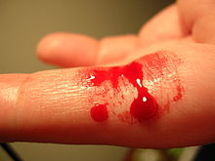
KRVÁCENÍ – 1. POMOC
Vlásečnicové krvácení
Očistíme okolí rány a ránu vydesinfikujeme
Většinou postačí náplast, nebo přikryjeme sterilním mulem a přelepíme
Žilní krvácení
Končetinu zvedneme do zvýšené polohy pokud možno nad úroveň srdce
Okolí rány vydezinfikujeme
Přiložíme sterilní mul a zajistíme tlakovým obvazem
Při větším rozsahu transportujeme k odbornému ošetření

Slide 6
KRVÁCENÍ – 1. POMOC
Tepenné krvácení – životu nebezpečné, ošetření vyžaduje okamžitý zásah
Okamžitě stlačíme prsty cévu přímo v ráně
Stlačíme přívodové tepny v tlakovém bodě (většinou však neznáme), zaškrtíme končetinu směrem k srdci – dočasně (končetina se neprokrvuje)
Přiložíme tlakový obvaz a odstraníme zaškrcovadlo
Končetinu dáme do zvýšené polohy
Voláme záchrannou službu 155
Postiženého sledujeme, popřípadě zahájíme protišoková opatření či resuscitaci
V případě krvácení na krku či trupu nelze tento postup dodržet – nutné stlačit cévu v ráně a vydržet až do příjezdu záchranky

Slide 7
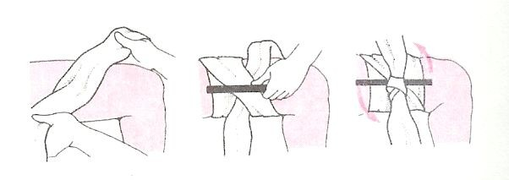
Při zaškrcení poznamenejte čas a povolujte na 2 – 3 minuty každou hodinu. Zaškrcovadlo má být široké alespoň 5 cm, přikládá se přes oděv
TLAKOVÝ OBVAZ

Slide 8
KRVÁCENÍ -1. POMOC
Vnitřní krvácení – velmi nebezpečné, často nelze laikem rozeznat. Postižený se může dostat do šokového stavu!
Okamžitě volat záchrannou službu 155
Zahájit protišoková opatření
Organismus je schopen většinu krvácení zastavit stažením cév a srážením krve.
Při ošetření používáme ochranné prostředky (rukavice). Za všech okolností se snažíme vyvarovat se kontaktu s krví zraněného.
Pro člověka se špatnou srážlivostí krve může být i obyčejné říznutí životu nebezpečné

Slide 9
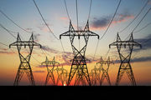
ZÁSAH ELEKTRICKÝM PROUDEM
Velmi nebezpečné, následkem zásahu jsou rozsáhlé popáleniny, zlomenina, vnitřní krvácení až smrt
1. POMOC
ZÁSADNĚ DBEJTE NA SVOU VLASTNÍ BEZPEČNOST
Přerušte působení elektrického proudu (vypnout nebo zrušit kontakt postiženého s proudem pomocí nevodivého předmětu - například násadou od koštěte)
Resuscitace – velmi intenzivní (především masáž srdce)
Udržujte tělesnou teplotu, ošetřete popáleniny
Neprodleně volejte záchrannou službu 155

Slide 10
CITACE
Krvácení. In: Wikipedia: the free encyclopedia [http://www.wikiskripta.eu/index.php/Soubor:Bleeding_finger.jpg]. San Francisco (CA): Wikimedia Foundation, 2001- [cit. 2013-02-05].
Vitalia.cz. [http://www.vitalia.cz/specialy/zasady-prvni-pomoci]. [cit. 2013-02-05].
Co dělat. praha: centrum pro bezpečný stát, 2008.

